Slide 1
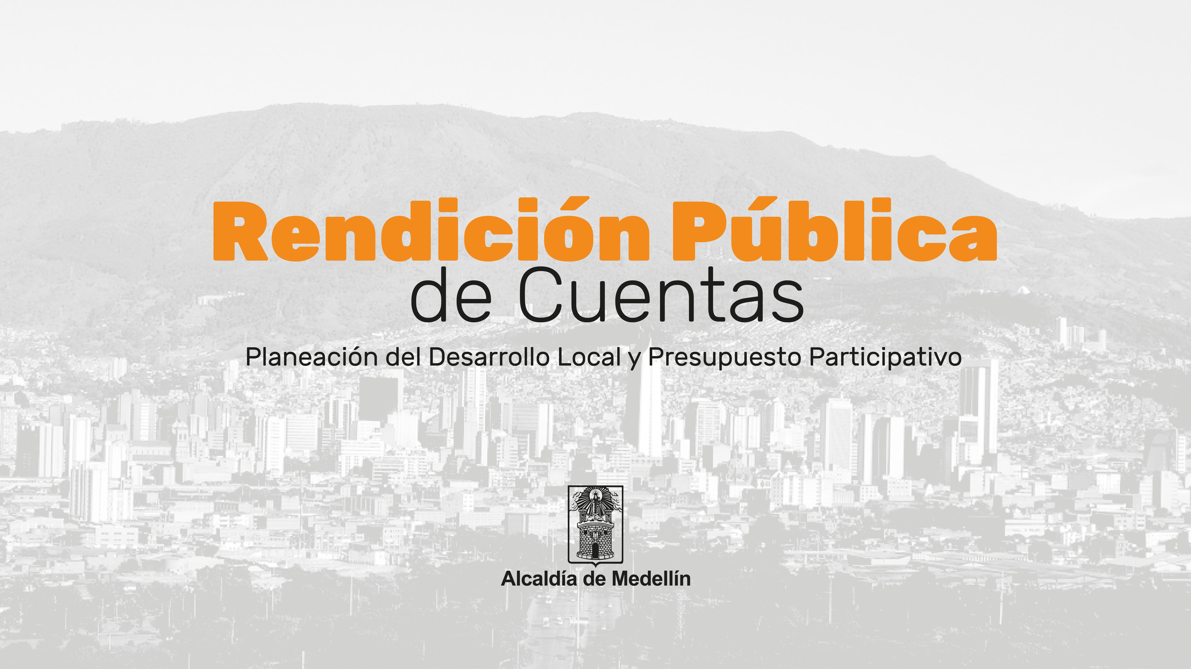
Secretaría de Participación Ciudadana

Slide 2
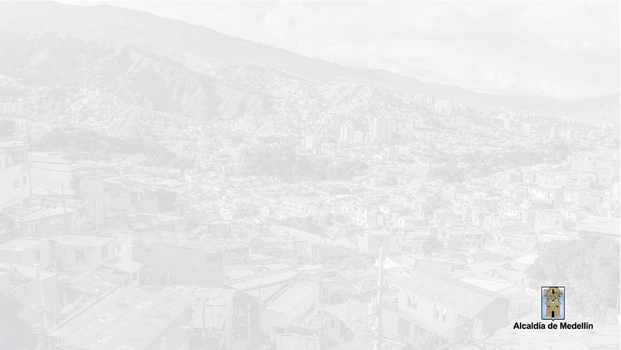
Rendición Pública de Cuentas PDL y PP
La Administración Municipal rinde cuentas ante la ciudadanía en el marco del programa de Planeación del Desarrollo Local y Presupuesto Participativo-PDL y PP- , para informar y explicar la gestión realizada, los resultados de sus planes de acción, el avance en las garantías de derecho y los avances y cumplimiento de los Planes de Desarrollo Local de comuna y corregimiento, de la ciudad de Medellín.
2
veces
Al menos
en el año
Dando cumplimiento al CONPES 3654 de 2010, el artículo 50 de la ley 1757 de 2015, la Ley 1474 de 2011 (Estatuto Anticorrupción), el Decreto Reglamentario 0697 de 2017 en el artículo 44, lineamientos definidos en el Manual Único de Rendición de Cuentas del Departamento Administrativo de la Función Pública, en el Modelo Integrado de Planeación y Gestión – MIPG y las directrices brindadas por la estrategia RPC de la Alcaldía de Medellín.

Slide 3
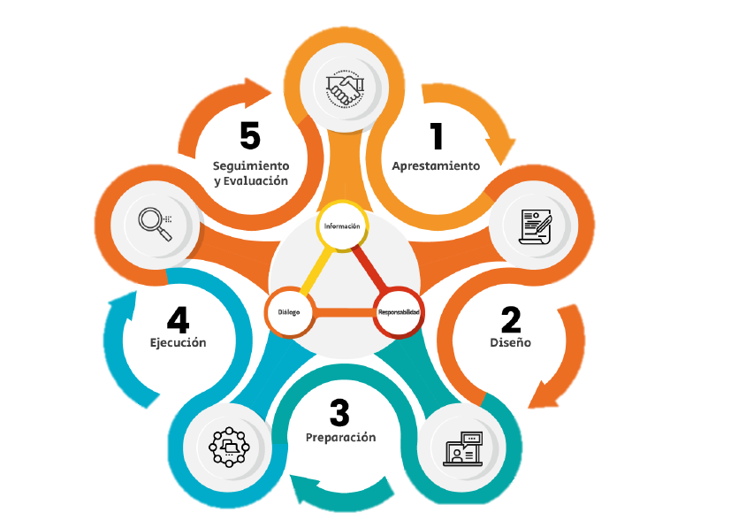
Elementos y etapas
de Rendición Pública de Cuentas
Imagen tomada de http://www.funcionpublica.gov.co/web/murc/

Slide 4
Elementos y etapas
de Rendición Pública de Cuentas
Aprestamiento
Diseño
Preparación
Ejecución
Esta etapa consiste en la organización gradual y permanente de actividades y experiencias, las cuales le apuntan al fortalecimiento de la cultura de rendición de cuentas al interior de la entidad.
Esta etapa permite de manera creativa el desarrollo adecuado para concretar el cómo del proceso de rendición de cuentas en la futura etapa de ejecución. Posibilita la correlación entre las entidades públicas y el ciudadano, permitiendo la participación ciudadana en esta gestión.
Abarca las actividades como la generación y análisis de la información, elaboración del informe de gestión, diseño de los formatos y mecanismos para la publicación, difusión y comunicación permanentes y la capacitación de los actores interesados para la rendición de cuentas.
Es la puesta en marcha de la estrategia de rendición de cuentas de la Administración Pública.

Slide 5
1
Informes territoriales
Tecnología al servicio de la transparencia
Promoción del Control social y la rendición pública de cuentas
Transformamos nuestros territorios: Foros temáticos
Espacio de diálogo: entregas de informes de gestión
2
3
4
5

Slide 6
Informes territoriales
Informes de
avance
sesiones
CCCP
Contenedores
informativos
3 en el año
(públicos de
interés)
Requerimientos
comunitarios
(audiencias
públicas JAL,
PQRDS)
Promoción de la divulgación con los sectores

Slide 7
Tecnología al servicio de la transparencia
Geo Medellín
Experiencias
Significativas
Mural de la
Transparencia
Videos
informativos
Notas en
medios
audiovisuales
tele Medellín
Redes sociales
Medios
comunitarios
MICROSITIO
PDL y PP
Aplicación
telefónica

Slide 8
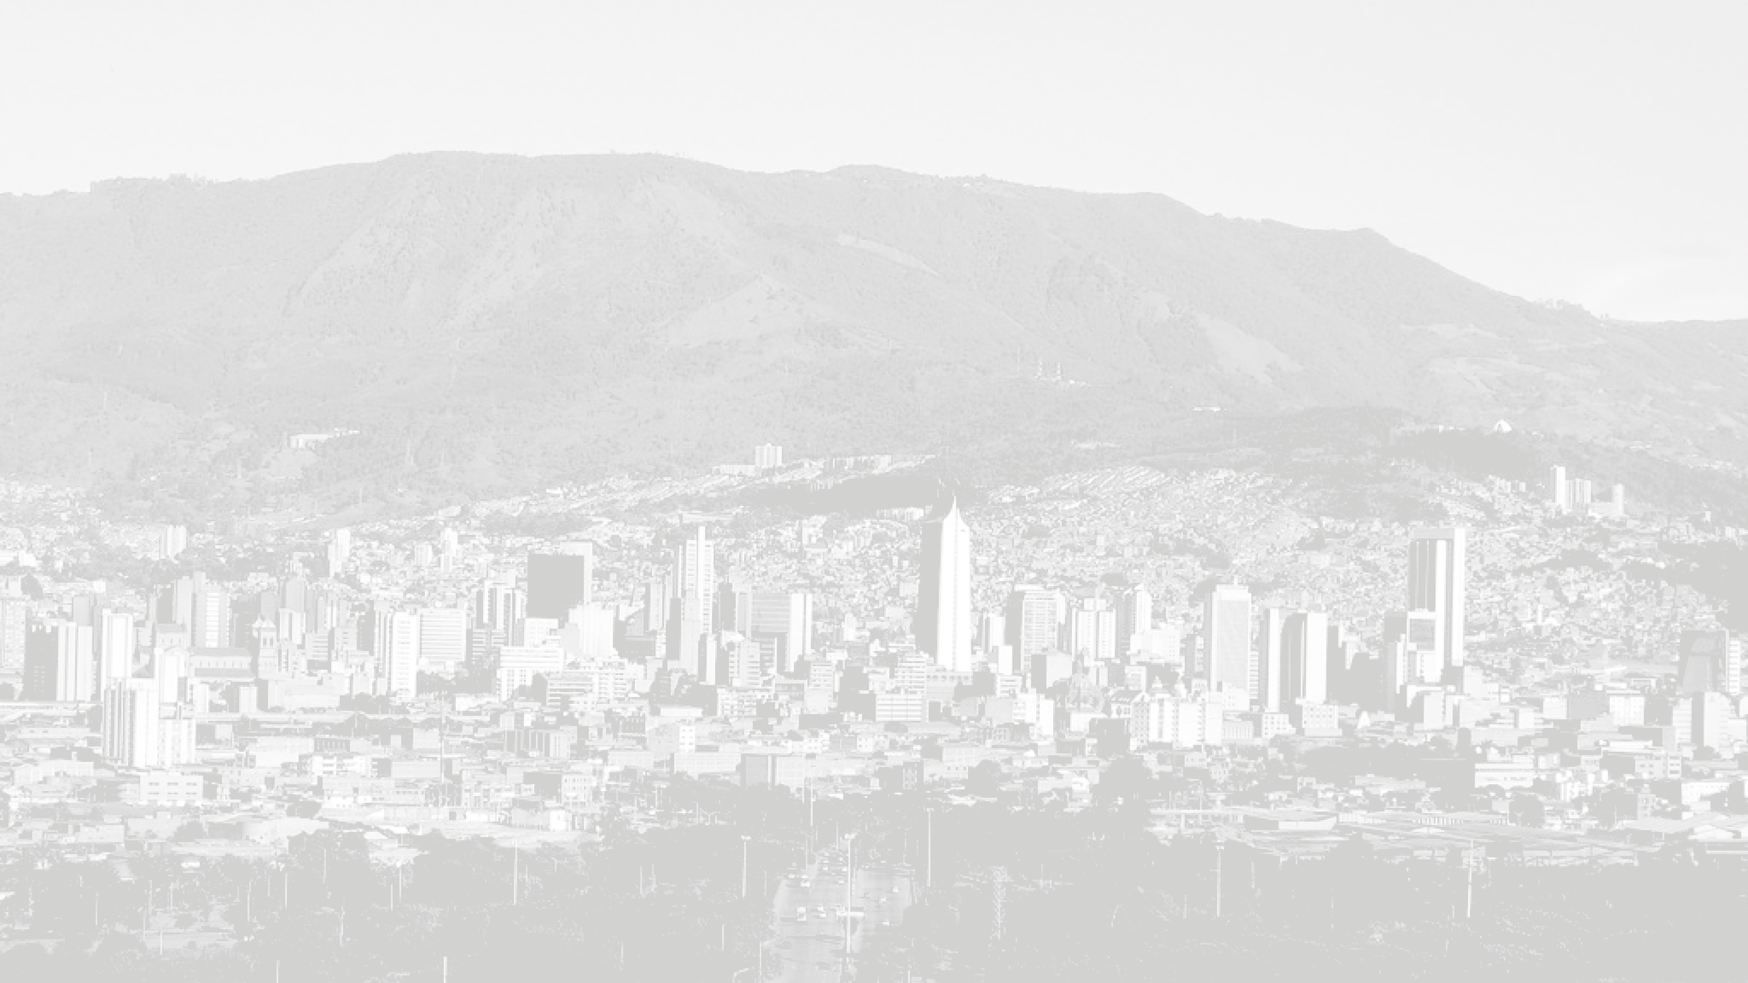

Promoción del control social en PP
Y rendición pública de cuentas
Proceso formativo: talleres, seminario y diplomado.
Convocatoria a públicos estratégicos de PDL y PP: representantes CCCP.
Enfoque de seguimiento a proyectos PDL y PP
Articulación y retroalimentación con las dependencias a la que se le hace seguimiento.
Procesos de capacitación a servidores públicos que acompañan ejercicios de proyectos y rendición pública de cuentas

Slide 9
Transformamos nuestros territorios􀀀
Foros temáticos.
- Espacios virtuales de diálogo, donde se presenten las transformaciones logradas con la ejecución de proyectos de PDL y PP, sus aportes en el desarrollo local, enfoque de antes y después, testimonios, retroalimentación de la ciudadanía, vos de directivos, especialistas, etc.
- 4 sesiones en el año, por las 5 líneas temáticas de PDL.
- Invitación pública: convocatoria especial a sectores vinculados al proceso y los públicos estratégicos.

Slide 10
Espacio de diálogo
con alcalde􀀀Informes de gestión
+
=
Programa
televisado
Interacción
ciudadanía- Administración
Audiencia
pública
Informe de
Gestión

Slide 11
Aprestamiento
1. Conformación de equipo líder y de apoyo PDL y PP
2. Articulación con entes de control: Personería y Contraloría
3. Identificación actores - grupos de interés
4. Articulación con equipo de control social
5. Sensibilización y capacitación a funcionarios

Slide 12
Diseño
1. Construcción conjunta con CES – representantes grupos de interés
2. Definición líneas de acción y plan de comunicaciones
3. Diseño de protocolo para gestión de la información
4. Identificación de espacios y mecanismos existentes
5. Validación y retroalimentación con grupos de interés
6. Consulta previa a temas de interés ciudadano
7. Retroalimentación por parte de entes de control

Slide 13
Preparación
1. Capacitación a grupos y organizaciones
2. Identificación recolección y sistematización de información
3. Fortalecimiento de la petición de cuentas
4. Definición esquema a seguimiento de compromisos: SSE
5. Establecimiento de estrategia de movilización y convocatoria

Slide 14
Ejecución
1. Ejecución del plan de acción
2. Desarrollo de espacios de diálogo
3. Disposición de información pública-institucional
4. Evaluación ciudadana

Slide 15
Seguimiento y evaluación
1. Derivación y seguimiento de PQRSD: SSE
2. Análisis de recomendaciones órganos de control
3. Análisis de la implementación de la estrategia interna y externa
4. Evaluación contribución de la RDC en la gestión institucional

Slide 16

Gracias

